Slide 1
TTD Attività motoria in età evolutiva, adulta e anziana
L.M. 67 anno secondo semestre 2019-2020
Prof. Gianni Mazzoni

Slide 2
TTD Attività motoria in età evolutiva, adulta e anziana - prima lezione
Struttura del corso:
Lezioni teoriche (frontali)
Lezioni pratiche

Slide 3
TTD Attività motoria in età evolutiva, adulta e anziana
Modalità di esame: ???
Esame scritto con domande a risposta multipla in cui solo una risposta è esatta.
30 domande su tutto il programma svolto
Correzione a lettura ottica.
Appelli: Giugno e Luglio nella sessione estiva 2020

Slide 4
TTD Attività motoria in età evolutiva, adulta e anziana
Attività fisica: definizione dell'OMS, per attività fisica si intende ogni movimento corporeo prodotto dai muscoli scheletrici che comporti un dispendio energetico - incluse le attività effettuate lavorando, giocando, dedicandosi alle faccende domestiche, viaggiando e impegnandosi in attività ricreative.
Attività motoria: l’espressione “attività motoria” è sostanzialmente sinonimo di attività fisica.
Esercizio fisico: l’attività fisica in forma strutturata, pianificata ed eseguita regolarmente. Lo sport, quindi, comprende situazioni competitive strutturate e sottoposte a regole ben precise.

Slide 5
TTD Attività motoria in età evolutiva, adulta e anziana
EFA esercizio fisico adattato
AFA attività fisica adattata
AMA attività motoria adattata

Slide 6
TTD Attività motoria in età evolutiva, adulta e anziana
Fitness: deriva dall'aggettivo inglese fit («adatto») e viene tradotto in lingua italiana con i termini idoneità, capacità, preparazione fisica e stato di forma fisica.
Dagli anni '90 questo termine è stato adoperato sempre più frequentemente per definire lo stato di benessere fisico o la forma fisica dell'individuo.

Slide 7
TTD Attività motoria in età evolutiva, adulta e anziana
Attività motoria: fattore indipendente di promozione della salute per l’uomo.
Come si è arrivati a questa affermazione
Fine anni 80 ed inizio anni 90 pubblicazioni scientifici di Steven Blair, epidemiologo che ha lavorato alla Cooper Clinic in Texas(USA).
Il primo articolo scientifico che vi presento , pubblicato sulla rivista Jama, ha osservato un campione di circa 10000 soggetti di sesso maschile e 3000 donne.
3 parametri considerati: Fitness cardiocircolatorio, fattori di rischio per malattie cardiovascolari e rischio relativo di mortalità

Slide 8
JAMA (journal american medical association)1989 Nov 3;262(17):2395-401.
Physical fitness and all-cause mortality. A prospective study of healthy men and women.
Blair SN et al.
We studied physical fitness and risk of all-cause and cause-specific mortality in 10,224 men and 3120 women who were given a preventive medical examination. Physical fitness was measured by a maximal treadmill exercise test. Average follow-up was slightly more than 8 years, for a total of 110,482 person-years of observation. There were 240 deaths in men and 43 deaths in women. Age-adjusted all-cause mortality rates declined across physical fitness quintiles from 64.0 per 10,000 person-years in the least-fit men to 18.6 per 10,000 person-years in the most-fit men (slope, -4.5). Corresponding values for women were 39.5 per 10,000 person-years to 8.5 per 10,000 person-years (slope, -5.5). These trends remained after statistical adjustment for age, smoking habit, cholesterol level, systolic blood pressure, fasting blood glucose level, parental history of coronary heart disease, and follow-up interval. Lower mortality rates in higher fitness categories also were seen for cardiovascular disease and cancer of combined sites. Attributable risk estimates for all-cause mortality indicated that low physical fitness was an important risk factor in both men and women. Higher levels of physical fitness appear to delay all-cause mortality primarily due to lowered rates of cardiovascular disease and cancer.

Slide 9
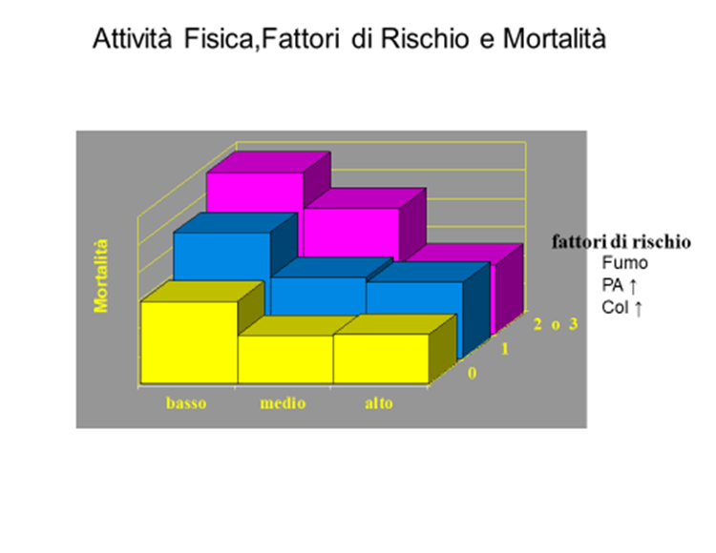
TTD Attività motoria in età evolutiva, adulta e anziana

Slide 10
TTD Attività motoria in età evolutiva, adulta e anziana
Che informazioni possiamo dedurre dall’osservazione di questa figura che schematizza i contenuti della pubblicazione di Blair :
Chi ha valori di fitness più alti ha una probabilità di morte più bassa indipendentemente dai fattori di rischio presi in esame.

Slide 11
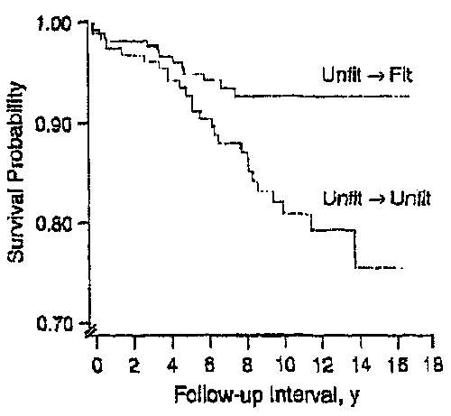
Seconda lezione - Changes in physical fitness and all-cause mortality. A prospective study of healthy and unhealthy men. Blair SN et al. JAMA 1995, 273:1093-1098

Slide 12
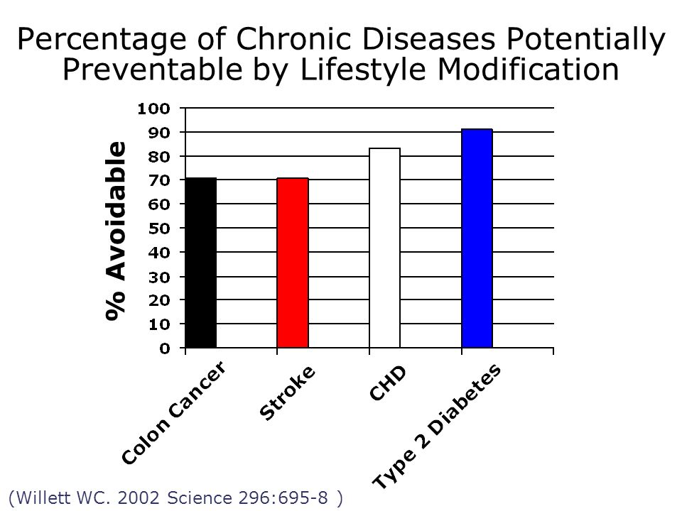
percento evitabilità

Slide 13
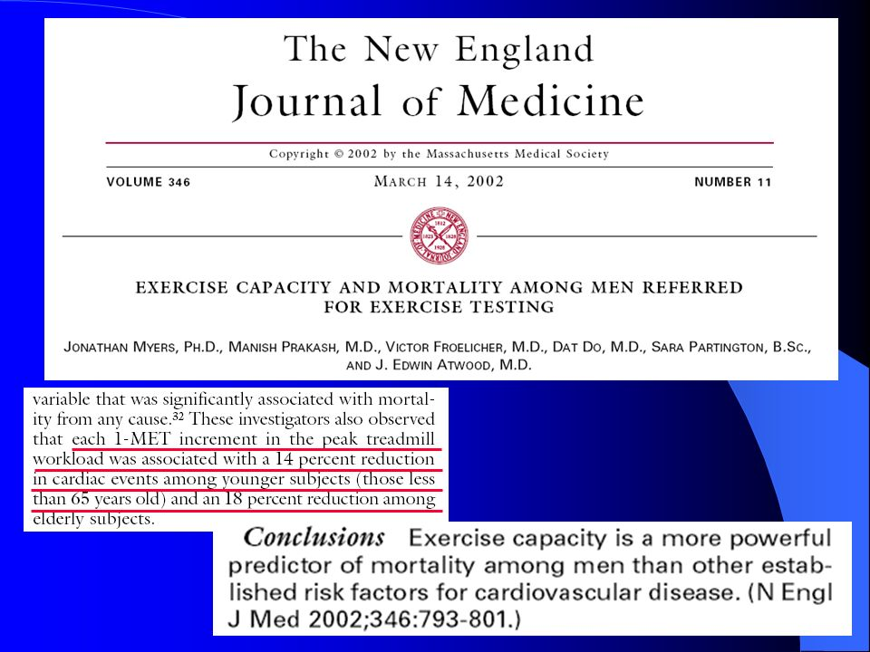
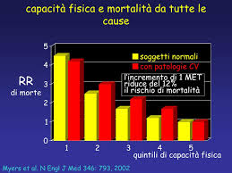

Slide 14
Soggetti sani
Rischio relativo di morte
Capacità di esercizio
Myers J. et al. New Engl J Med, 2002

Slide 15
Soggetti cardiopatici
Rischio relativo di morte
Capacità di esercizio
Myers J. et al. New Engl J Med, 2002

Slide 16
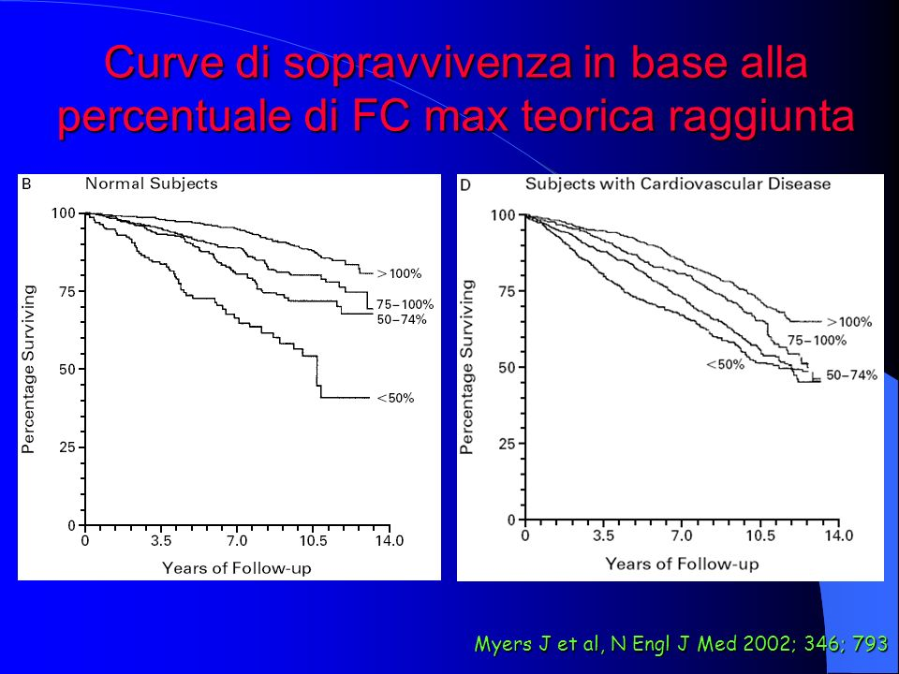

Slide 17
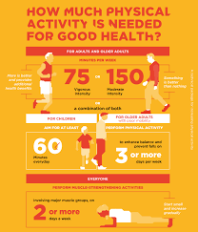

Slide 18
Una battuta di Per Olaf Astrand, il noto fisiologo dell’esercizio:
“Quelli che pianificano una vita sedentaria si facciano vedere da un medico, per vedere se il cuore la può reggere!”

Slide 19
Motivare
“Gli uomini ascoltano più con gli occhi
che con le orecchie”
Seneca (5-65 DC): Lettere a Lucilio

Slide 20
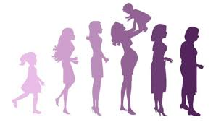

TTD Attività motoria in età evolutiva, adulta e anziana - terza lezione

Slide 21
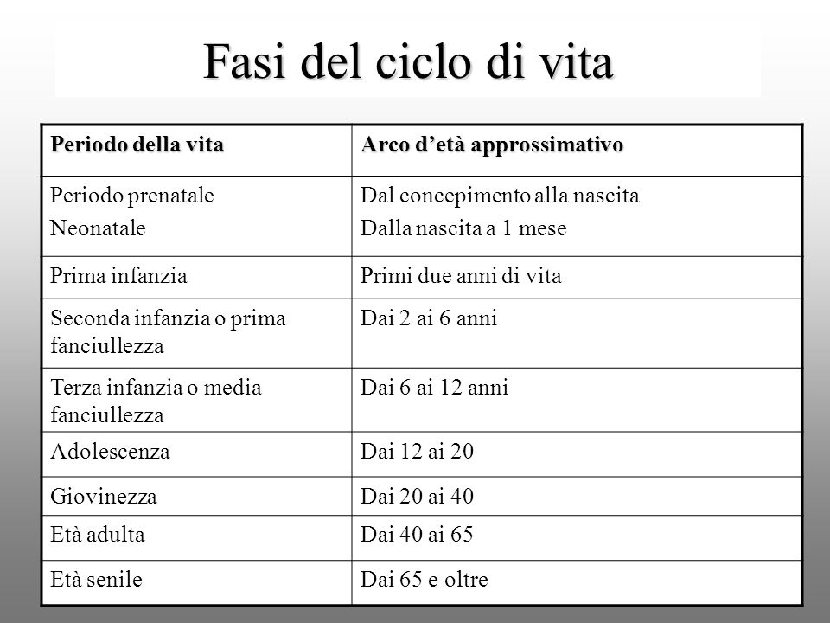
TTD Attività motoria in età evolutiva, adulta e anziana - terza lezione

Slide 22
TTD Attività motoria in età evolutiva, adulta e anziana - terza lezione
Età evolutiva:
Comprende i seguenti periodi significativi:
- Fase pre-natale: da -9 a 0 mesi
- Fase neo-natale: da 0 a 18 mesi
- Fase prima infanzia: 18 mesi – 3 anni
- Fase seconda infanzia: 3 a 5 anni
- Fase fanciullezza: da 5 a 7 anni
- Fase fanciullezza II: da 8 a 11 anni
- Pubertà: da 11 a 14 anni
- Adolescenza: da 14 a 18 anni

Slide 23
TTD Attività motoria in età evolutiva, adulta e anziana - terza lezione
Fase neonatale (0-18 mesi)
È il periodo di sviluppo della motricità più rapido e significativo
Da 0 a 3 mesi il neonato possiede
- Movimenti innati legati alla sopravvivenza (pianto, suzione e respirazione)
- Movimenti massivi incontrollati e ‘atetotici’
- Movimenti riflessi: grasping (prensione) ed il riflesso posturale labirintico del capo (quando il neonato tenta di estendere la testa dalla posizione prona)

Slide 24
TTD Attività motoria in età evolutiva, adulta e anziana - terza lezione
Fase neonatale (0-18 mesi)
Dal 4 al 6 mese:
- Sviluppa la capacità di estensione degli arti che si concretizza con due azioni: sollevamento del tronco e capacità di mantenere la posizione seduta
- I movimenti avvengono con sincenesia bilaterale, ovvero il neonato tende ad associare all’azione di un arto l’azione contemporanea dell’altro arto
- Compaiono le reazioni a paracadute

Slide 25
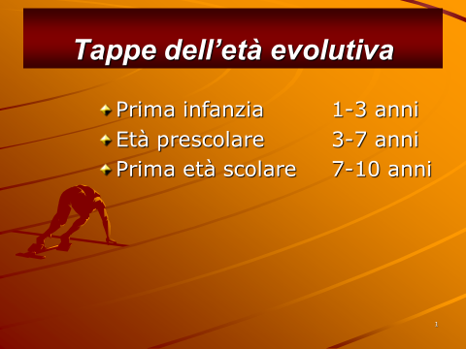
TTD Attività motoria in età evolutiva, adulta e anziana - terza lezione

Slide 26
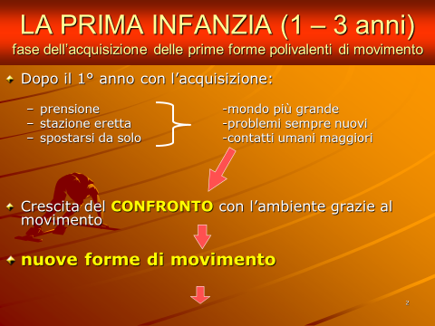
TTD Attività motoria in età evolutiva, adulta e anziana - terza lezione

Slide 27
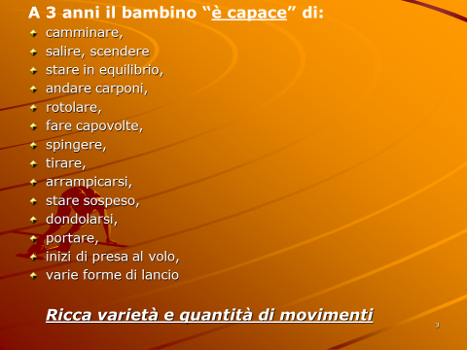
TTD Attività motoria in età evolutiva, adulta e anziana - terza lezione

Slide 28
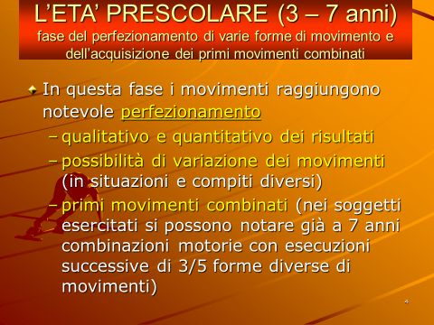
TTD Attività motoria in età evolutiva, adulta e anziana - terza lezione

Slide 29
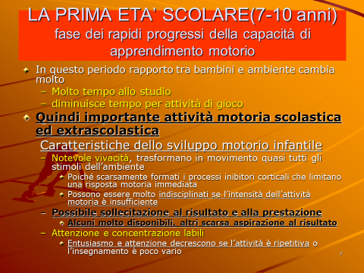
TTD Attività motoria in età evolutiva, adulta e anziana - terza lezione

Slide 30
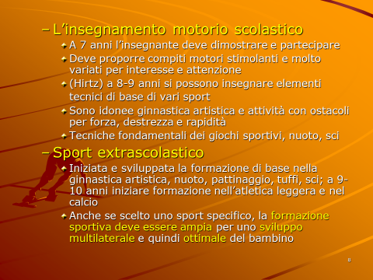
TTD Attività motoria in età evolutiva, adulta e anziana - terza lezione

Slide 31
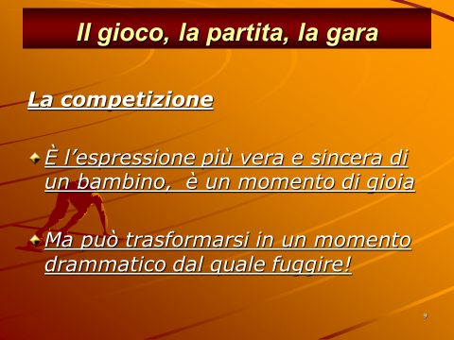
TTD Attività motoria in età evolutiva, adulta e anziana - terza lezione

Slide 32
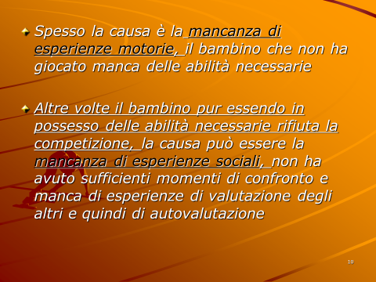
TTD Attività motoria in età evolutiva, adulta e anziana - terza lezione

Slide 33
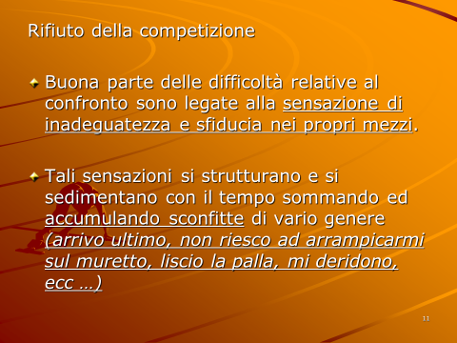
TTD Attività motoria in età evolutiva, adulta e anziana - terza lezione

Slide 34
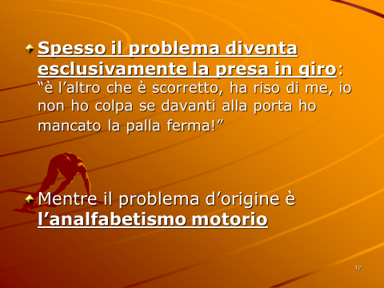
TTD Attività motoria in età evolutiva, adulta e anziana - terza lezione

Slide 35

TTD Attività motoria in età evolutiva, adulta e anziana - terza lezione

Slide 36

TTD Attività motoria in età evolutiva, adulta e anziana - terza lezione

Slide 37
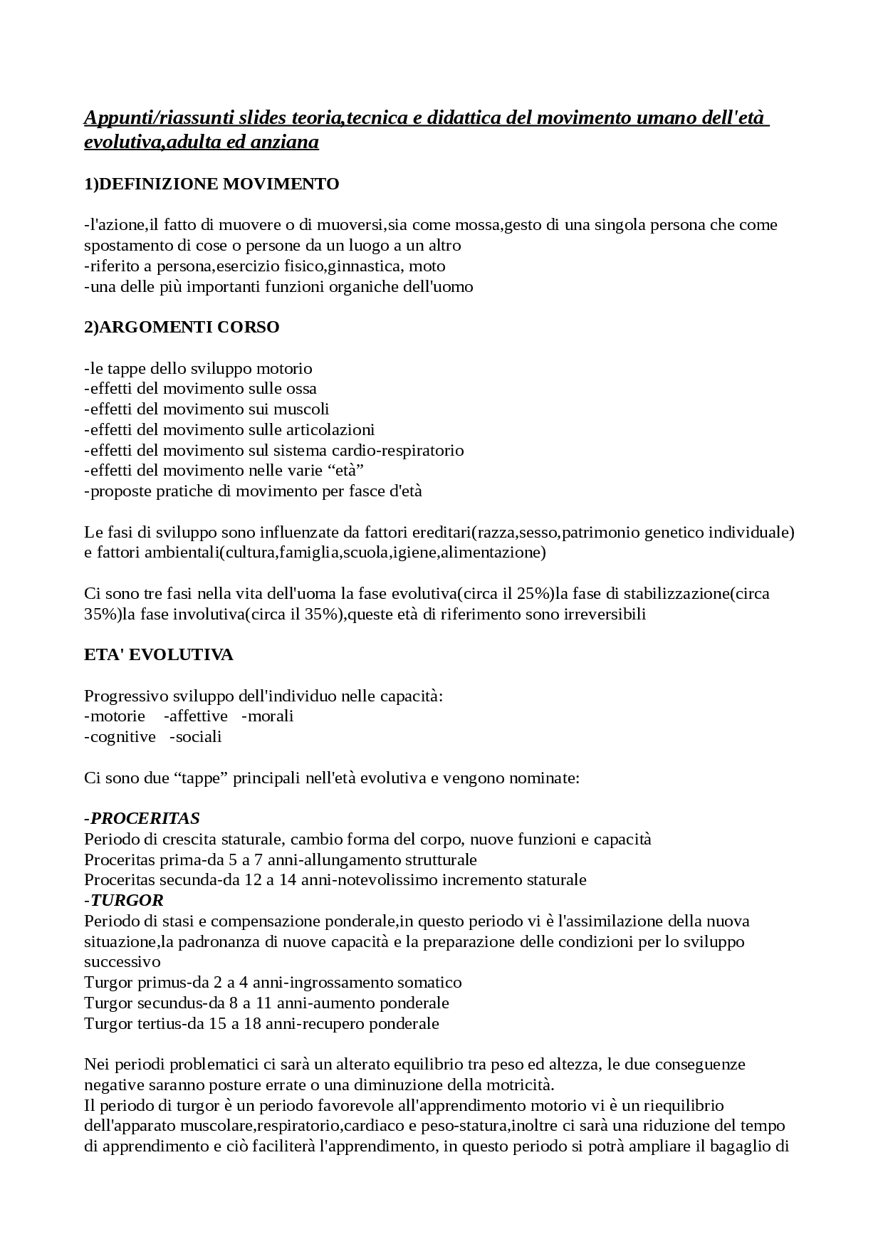

Slide 38
Età evolutiva
Caratterizzata da un progressivo sviluppo dell’individuo
nelle sue molteplici componenti.
Non avviene in maniera lineare, ma a fasi alterne:
- Fasi di grande crescita staturale (proceritas): cambiano
le forme del nostro corpo ed appaiono nuove funzioni o
abilità
- Fasi di stasi e compensazione ponderale (turgor):
assimilazione della nuova situazione, acquisizione della
padronanza delle nuove capacità, preparazione delle
condizioni necessarie per la successiva fase di sviluppo

Slide 39
TTD Attività motoria in età evolutiva, adulta e anziana
La pubertà…

